Slide 1

G電商 2022營收分析

Slide 2
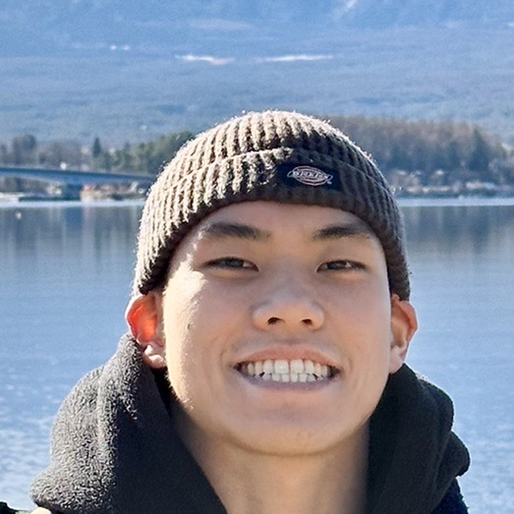
專案成員
鄭典
台大資料分析與決策社

Slide 3

名詞定義
上架直接買：訂單下單時間介於上架及直播之間。
直播買：訂單下單時間介於每月直播時間+3小時內。
活動買：訂單下單時間於活動時間且非上述兩者。
其他：非活動時間下單之訂單。
未達標訂單：訂單金額小於1500元。
免運費訂單：訂單金額介於1500-2000元。
門檻一訂單：訂單金額介於當月最低送禮門檻及第二送禮門檻。
門檻二訂單：訂單金額介於當月第二送禮門檻及第三送禮門檻。
門檻三訂單：訂單金額高於當月第三送禮門檻。

Slide 4
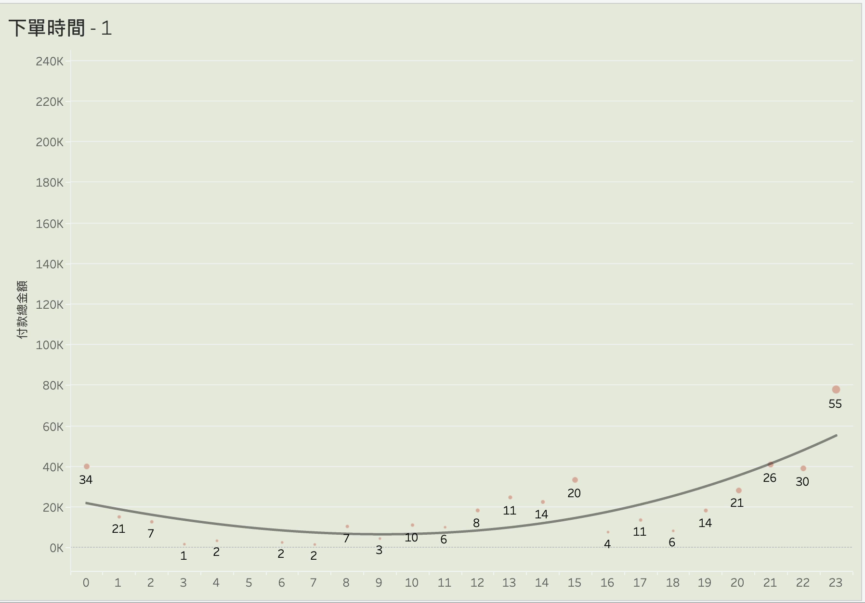
依24小時分組，購物時間集中在晚上9點至半夜1點，平均占2022年訂單數及總金額的40%，各時段花費平均金額並無明顯差異
月
顧客有明顯的購物時間偏好，中午附近及晚上9點過後會有購物潮，且以晚上11點為高峰，其中(11點)會受到收單影響。
這是影片

Slide 5
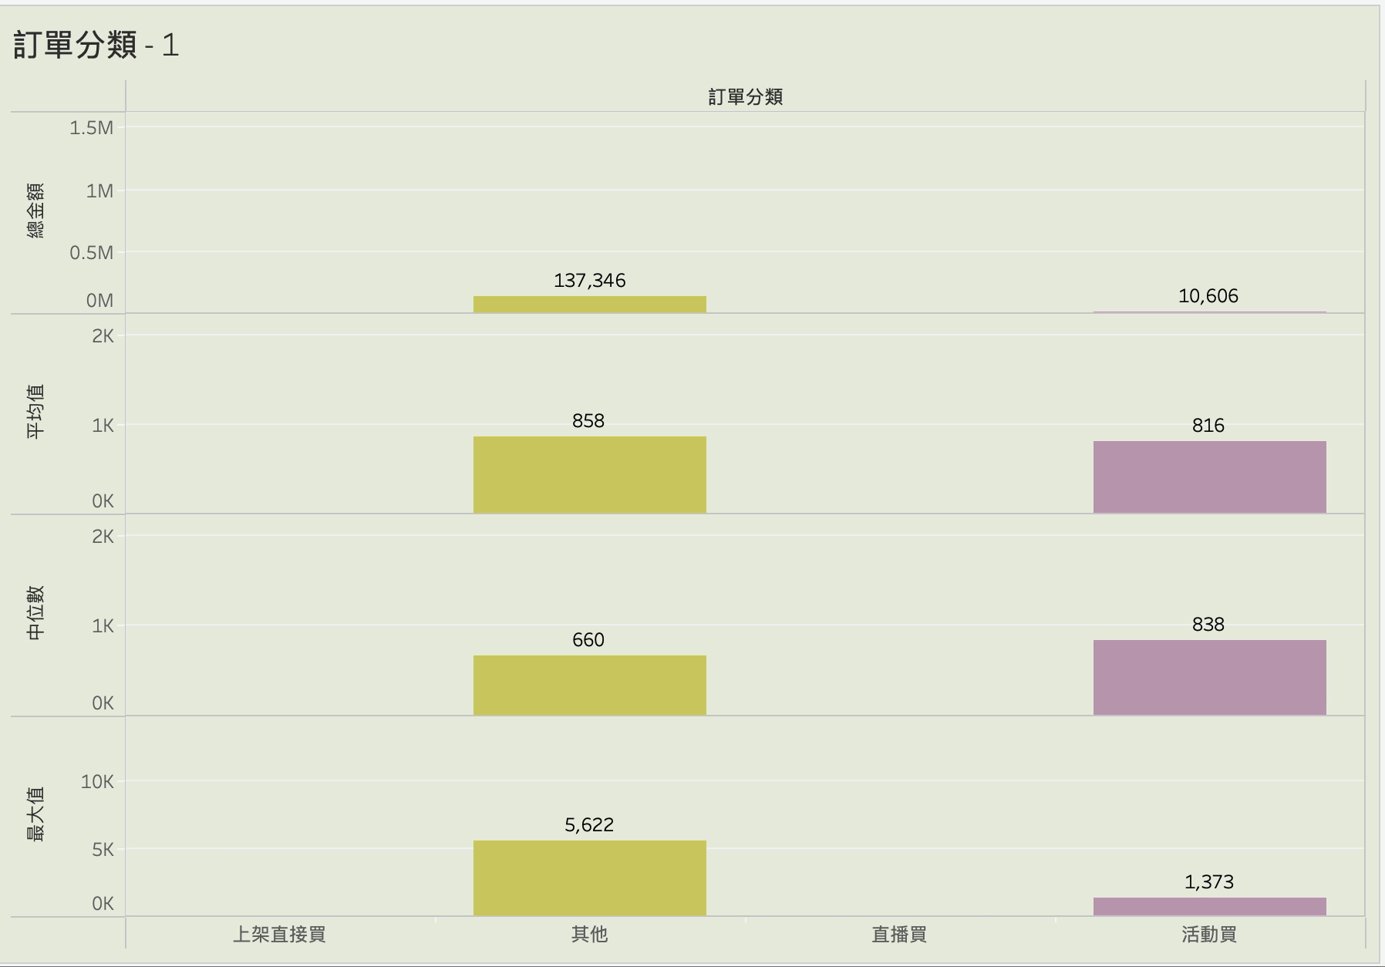
依購物時間分組，且不同訂單類型的平均金額有顯著差異，以直播中下單1354元為最高，其次為活動下單1202元
月
在直播中下單的訂單平均金額明顯高於其他訂單。
這是影片，點擊觀看

Slide 6
以訂單數來說，未達標訂單占73%，免運費占17%，門檻一占9%；若以訂單貢獻金額來看，未達標訂單占48%，免運費占27%，門檻一占20%
 | 訂單數 / 佔比 | 總金額/佔比
未達標 | 6,630 72.78% | 5,045,446 48.36%
免運費 | 1,540 16.90% | 2,789,881 26.74%
門檻一 | 810 8.89% | 2,020,613 19.37%
門檻二 | 115 1.26% | 491,066 4.71%
門檻三 | 15 0.16% | 86,206 0.83%
未達標訂單雖然數量占比為最高，其對2022年整體營收的貢獻，並未超過一半；免運費及門檻一訂單因為單筆金額高，訂單數不及未達標的半數，對營收卻有接近的營收貢獻。

Slide 7
以訂單數來說，活動買訂單占74%，其他占22%；若以訂單貢獻金額來看，活動買訂單占77%，其他占19%
 | 訂單數 / 佔比 | 總金額/佔比
活動買 | 6,700 73.55% | 8,053,936 77.2%
上架直接買 | 194 2.13% | 226,454 2.17%
直播買 | 148 1.62% | 217,681 2.09%
其他 | 2,068 22.7% | 1,935,141 18.55%
2022年的營收有80%為每月優惠期間貢獻（上架直接買＋直播買＋活動買），其中活動買下單佔比為最大；雖然直播買平均金額最高，對整體貢獻不大。
其他訂單占比也不容小覷。

Slide 8
以訂單類型及達標類型綜合來看，訂單數前80%主要集中在活動未達標、活動免運訂單和其他時間未達標訂單；貢獻金額前80%與訂單數組成相似，外加活動門檻一訂單
訂單數 | 活動買 | 其他 | 上架直接買 | 直播買
未達標 | 4,697 55.576% | 1,703 18.69% | 139 1.53% | 91 1%
免運費 | 1,113 12.22% | 365 4.01% | 39 0.43% | 23 0.25%
門檻一 | 769 8.44% |  | 12 0.13% | 29 0.32%
門檻二 | 108 1.19% |  | 3 0.03% | 4 0.04%
門檻三 | 13 0.14% |  | 1 0.01% | 1 0.01%
總金額 | 活動買 | 其他 | 上架直接買 | 直播買
未達標 | 3,691,064 35.38% | 1,169,753 11.21% | 109,028 1.05% | 75,601 0.72%
免運費 | 1,917,270 18.38% | 765,388 7.34% | 67,881 0.65% | 39,342 0.38%
門檻一 | 1,917,492 18.38% |  | 29,643 0.28% | 73,478 0.70%
門檻二 | 456,455 4.38% |  | 12638 0.12% | 21,973 0.21%
門檻三 | 71,655 0.69% |  | 7,264 0.07% | 7,287 0.07%
假設只探討貢獻金額前80%的訂單，在活動買訂單中，一半金額來自於未達標訂單，另一半來自於免運及門檻一訂單，同樣表示，購買價格較高的顧客單量不多，卻有一定的數量，依然能創造可觀的營收，因此，策略有雙向的可能性。

Slide 9
營收 = 訂單量 X 購買金額
可能策略一：增加低購買金額之訂單量
舉例：邀請未註冊好友，雙方皆能獲得下次購物之折價券（金額門檻設在未達標的平均）。
可能策略二：使顧客購買金額上升，單量不變
舉例：尋找新門檻，或選擇加價購方式獲取每期不同的特色商品。
策略可以再結合顧客購物習慣，舉例：利用中午及半夜（衝動）購物時間，以提高成功度。

Slide 10
待確認事項
以提升營收為目標方向是否正確？
直播時長以三小時為界線，是否需要調整？
有無各顧客（會員ID）或每期商品資料，以利做進一步的分析？

